Slide 1
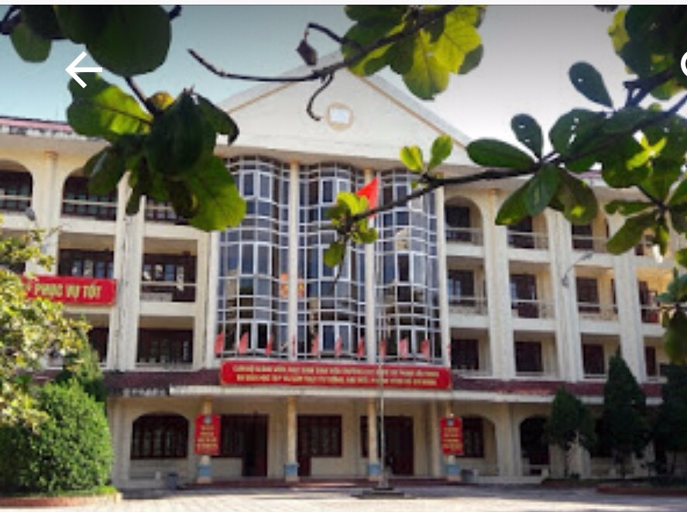
Nhiệt liệt chào mừng các thầy cô về dự giờ!
Tên bài dạy: Thực hành tập giảng
TTCT: 39
Lớp dạy: CĐMN K41C
Giảng viên: Nguyễn Thị Nguyệt
Đơn vị: Khoa GD Tiểu học – Mầm non

Slide 2
KIỂM TRA TỰ HỌC

Slide 3
Câu 1: Thơ, truyện có thể được sử dụng trong các hoạt động giáo dục nào ở trường mầm non?
- Sử dụng thơ, truyện trong hoạt động khám phá môi trường xung quanh và làm quen với các biểu tượng Toán
- Sử dụng thơ, truyện trong trong các hoạt động nghệ thuật ở trường mầm non
- Sử dụng thơ, truyện trong hoạt động phát triển ngôn ngữ cho trẻ: mở rộng vốn từ, luyện phát âm, cách diễn đạt mạch lạc cho trẻ ; thúc đẩy việc hình thành các biểu tượng, kĩ năng chuẩn bị cho việc đọc, viết ở trẻ
Thơ, truyện như là phương tiện dẫn dắt, kết nối các hoạt động giáo dục với nhau

Slide 4
Câu 2: Mỗi hình ảnh dưới đây minh họa cho tác phẩm văn học nào?
Chú bé giọt nước

Slide 5
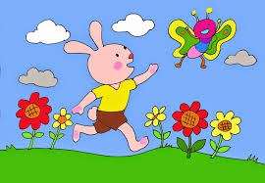
Câu 2: Mỗi hình ảnh dưới đây minh họa cho tác phẩm văn học nào?
Thỏ con không vâng lời

Slide 6
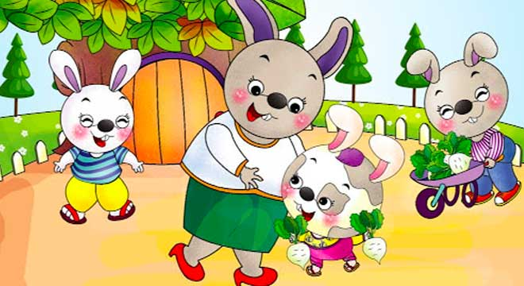
Cây rau của thỏ út

Slide 7
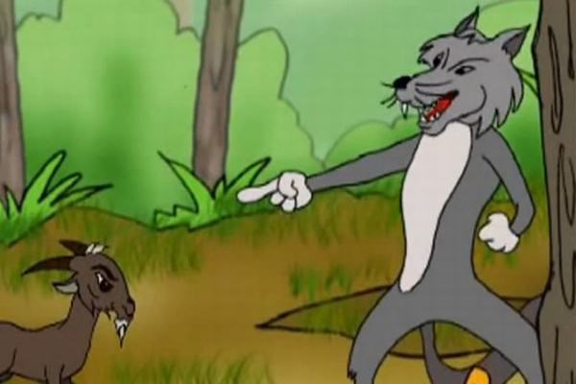
Chú dê đen

Slide 8
Câu 3: Khi tổ chức hoạt động cho trẻ làm quen với truyện “Cây rau của thỏ út”, anh (chị) có thể tích hợp với hoạt động giáo dục nào ở trường mầm non?
Đáp án: Âm nhạc; Làm quen với Toán; trò chơi, phát triển ngôn ngữ, khám phá môi trường xung quanh, tạo hình,…

Slide 9
THỰC HÀNH TẬP GIẢNG
NỘI DUNG BÀI HỌC
Tổ chức hoạt động cho trẻ làm quen với văn học theo hướng tích hợp

Slide 10
VỊ TRÍ BÀI HỌC
PHƯƠNG PHÁP TỔ CHỨC CHO TRẺ LÀM QUEN VỚI VĂN HỌC
Chương 1
Các phương pháp cho trẻ làm quen với văn học
Chương 2:
Quá trình tổ chức cho trẻ làm quen với văn học
Chương 3:
Sử dụng thơ, truyện trong tổ chức hoạt động giáo dục tích hợp ở trường mầm non

Slide 11
MỤC TIÊU
Kiến thức
Củng cố cho SV kiến thức về quy trình tổ chức hoạt động cho trẻ làm quen với văn học
Củng cố cho SV cách tích hợp các hoạt động giáo dục khác vào hoạt động cho trẻ làm quen với thơ, truyện
Kĩ năng
Rèn luyện cho sinh viên kĩ năng lập kế hoạch hoạt động, kĩ năng tổ chức hoạt động cho trẻ làm quen với văn học
Rèn tác phong, ngôn ngữ tổ chức HĐ, kĩ năng đánh giá, nhận xét, kĩ năng làm việc nhóm và làm việc độc lập,…
Năng lực tự chủ và trách nhiệm
Sinh viên chủ động, tích cực tham gia hoạt động thực hành tập giảng
Vận dụng những kiến thức và kĩ năng đạt được vào thực tế giảng dạy sau này

Slide 12
PHƯƠNG PHÁP
Phương pháp
thuyết trình
Phương pháp
thực hành
Phương pháp làm việc nhóm

Slide 13
PHƯƠNG TIỆN
Tài liệu học tập, Tài liệu
tham khảo
Kế hoạch
bài dạy
Powerpoint, Tivi
thông minh

Slide 14
NỘI DUNG THỰC HÀNH TẬP GIẢNG
Lĩnh vực: Phát triển ngôn ngữ
Hoạt động: cho trẻ làm quen với văn học
Chủ đề: Thế giới động vật
Đề tài: Truyện “Chú vịt xám”
Độ tuổi:3-4 tuổi
Thời gian: 20-25phút
Số lượng: 9 trẻ giả định
Nhóm thực hiện: Nhóm 2
Đơn vị: Lớp CĐMN 41C

Slide 15
HƯỚNG DẪN THỰC HÀNH
Nhóm thực hành giảng
Sinh viên dự giảng
Học sinh giả định

Slide 16
TIÊU CHÍ ĐÁNH GIÁ HOẠT ĐỘNG
Phương tiện, đồ dùng đầy đủ, phù hợp với yêu cầu của đề tài
CHUẨN BỊ
Đồ dùng đẹp mắt, sắp xếp hợp lí

Slide 17
TIÊU CHÍ ĐÁNH GIÁ HOẠT ĐỘNG
Xác định đúng yêu cầu trọng tâm của hoạt động
NỘI DUNG
- Nội dung phù hợp với mục tiêu của đề tài, độ tuổi
Kiến thức đảm bảo chính xác, hệ thống, khoa học
Nội dung tích hợp hợp lí, hiệu quả, gắn với thực tế đời sống của trẻ, lấy trẻ làm trung tâm

Slide 18
TIÊU CHÍ ĐÁNH GIÁ HOẠT ĐỘNG
Sử dụng linh hoạt các phương pháp phù hợp với đặc trưng, đảm bảo hiệu quả của hoạt động
PHƯƠNG PHÁP
Hình thức tổ chức phù hợp, phát huy tính tích cực hoạt động của trẻ
Có tác phong tự tin, nhẹ nhàng, linh hoạt, có khả năng bao quát trẻ,...
Lời giảng mạch lạc, truyền cảm, không nói ngọng, không nói lắp

Slide 19
TIÊU CHÍ ĐÁNH GIÁ HOẠT ĐỘNG
Có ý thức luyện tập, chuẩn bị tham gia hoạt động nhóm
SỰ PHỐI HỢP GIỮA CÁC THÀNH VIÊN TRONG NHÓM
Hào hứng, tích cực, chủ động tham gia hoạt động: làm tốt vai trò trẻ mầm non, ngôn ngữ, cử chỉ phù hợp với độ tuổi của trẻ giả định...

Slide 20
PHIẾU ĐÁNH GIÁ HOẠT ĐỘNG THỰC HÀNH TẬP GIẢNG NHÓM….
Lĩnh vực …………………………………………………………………………………………………….
Chủ đề:…………………………. Độ tuổi …………………………………………………………………..
Tên đề tài:……………………… Nhóm giảng ………………………………………………………………
Hoạt động giảng: ……………………………………………………………………………………………..
Nội dung | Tiêu chí | Ưu điểm | Hạn chế
Chuẩn bị | - Có đủ phương tiện, đồ dùng đẹp mắt, phục vụ cho hoạt động
 | - Đồ dùng, phương tiện phù hợp với yêu cầu của đề tài, sắp xếp hợp lí
Nội dung | - Xác định đúng yêu cầu trọng tâm của hoạt động
 | - Nội dung phù hợp với mục tiêu của đề tài, độ tuổi
 | - Kiến thức đảm bảo chính xác, hệ thống, khoa học
 | - Nội dung tích hợp hợp lí, hấp dẫn, sáng tạo, hiệu quả, gắn với thực tế đời sống của trẻ, …
Phương pháp | -Sử dụng linh hoạt, phù hợp các phương pháp, tích hợp các HĐ khác phù hợp
 | - Phát huy tính tích cực hoạt động của trẻ.
 | - Có tác phong chững chạc, tự tin, có khả năng bao quát lớp
 | - Lời nói mạch lạc, truyền cảm, không nói ngọng, nói lắp
Phối hợp của các thành viên trong nhóm | - Có ý thức luyện tập, chuẩn bị tham gia hoạt động nhóm
 | - Hào hứng, tích cực, chủ động tham gia hoạt động

Slide 21
THỰC HÀNH TẬP GIẢNG
Lĩnh vực: Phát triển ngôn ngữ
Hoạt động: cho trẻ làm quen với văn học
Chủ đề: Thế giới động vật
Đề tài: Truyện “Chú vịt xám”
Độ tuổi:3-4 tuổi
Thời gian: 20-25phút
Số lượng: 9 trẻ giả định
Nhóm thực hiện: Nhóm 2
Đơn vị: Lớp CĐMN 41C

Slide 22
TIÊU CHÍ ĐÁNH GIÁ HOẠT ĐỘNG
TIÊU CHÍ | YÊU CẦU
Chuẩn bị | - Có đủ phương tiện, đồ dùng đẹp mắt, phục vụ cho hoạt động
 | - Đồ dùng, phương tiện phù hợp với yêu cầu của đề tài, sắp xếp hợp lí
Nội dung | - Xác định đúng yêu cầu trọng tâm của hoạt động. Nội dung phù hợp với mục tiêu của đề tài, độ tuổi
 | - Kiến thức đảm bảo chính xác, hệ thống, khoa học
 | - Nội dung tích hợp hợp lí, hiệu quả, gắn với thực tế đời sống của trẻ
Phương pháp | - Sử dụng linh hoạt, phù hợp, có hiệu quả các phương pháp
 | - Hình thức tổ chức hoạt động phù hợp với đối tượng, phát huy tính tích cực của trẻ
 | - Có tác phong tự tin, có khả năng bao quát trẻ
 | - Lời nói mạch lạc, truyền cảm, không nói ngọng, không nói lắp
Phối hợp của các thành viên trong nhóm | - Có ý thức luyện tập, chuẩn bị tham gia hoạt động nhóm
 | - Hào hứng, tích cực, chủ động tham gia hoạt động

Slide 23
CỦNG CỐ
Một số lưu ý
Chuẩn bị
Tổ chức hoạt động
Ngôn ngữ, tác phong sư phạm

Slide 24
Hướng dẫn tự học
Nội dung | Địa chỉ tài liệu | Yêu cầu
1. Thực hành tập giảng tổ chức hoạt động cho trẻ làm quen với thơ theo hướng tích hợp | Đào Hoàng Mai - (chủ biên), Thiết kế các hoạt động có chủ đích, hoạt động góc và hoạt động ngoài trời, NXBGDVN, 2010 mamnon.com tailieu.vn, youtube… | - Lập kế hoạch đảm bảo đúng quy trình, chuẩn bị đồ dùng - Tập giảng - Các thành viên trong nhóm thực hành giảng, quay lại video clip gửi vào nhóm zalo.
2. Sưu tầm các video bài giảng mẫu ở các cơ sở - trường mầm non từ nhiều nguồn khác nhau | Đào Hoàng Mai - (chủ biên), Thiết kế các hoạt động có chủ đích, hoạt động góc và hoạt động ngoài trời, NXBGDVN, 2010 mamnon.com tailieu.vn, youtube… | Ghi chép và thực hành, áp dụng trong quá trình thi kết thúc học phần và TTSP
Notes:
f

Slide 25
Cảm ơn các thầy cô và các em sinh viên đã lắng nghe!

